Slide 1

WLAN wie es sein sollte: Einfach, unzensiert und für jeden offen
Steffen Arntz
29.11.2014

Slide 2
Was ist Freifunk?
Freifunk ist:
  Eine Initiative für ein freies Netz in der Hand der Nutzer
  Ein unzensiertes Netzwerk
  Ein offenes WLAN, das ohne Anmeldung genutzt werden kann
  Eine offene Gruppe für alle Interessierten

Slide 3
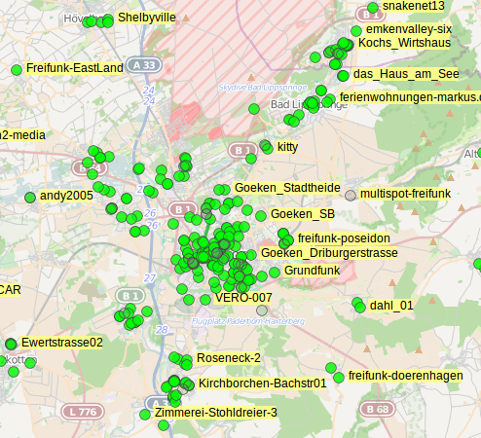
Freifunk: Beispiele
Paderborn:
  Aktiv seit Janur 2014
  Tagsüber online:
    >500 Knoten
    800 Clients
  Kooperation u.A. mit
  lokaler Bäckereikette
  Freies WLAN in
  weiten Teilen
  der Innenstadt

Slide 4
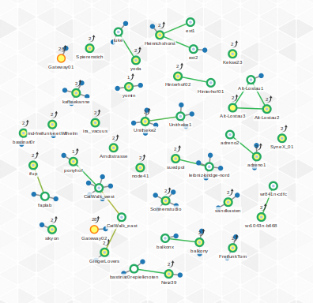
Freifunk: Beispiele
Madgeburg
  Tagsüber online:
  57 Knoten
  60 Clients
  Aktiv seit Juni 2014

Slide 5
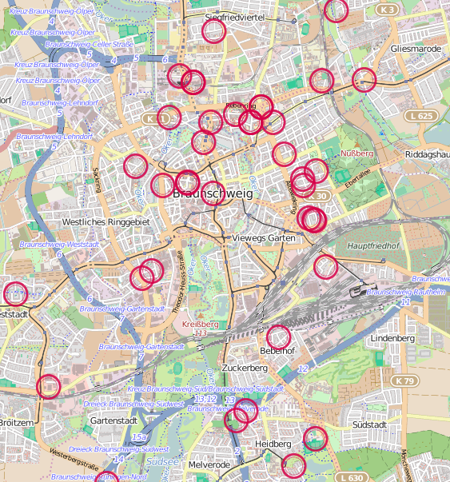
Freifunk in Braunschweig
Gegründet Juni 2014
Umfeld des Stratum 0 e.V.
Tagsüber:
  80 Knoten
  100 Clients
Standorte in Stadt und
Region Braunschweig

Slide 6
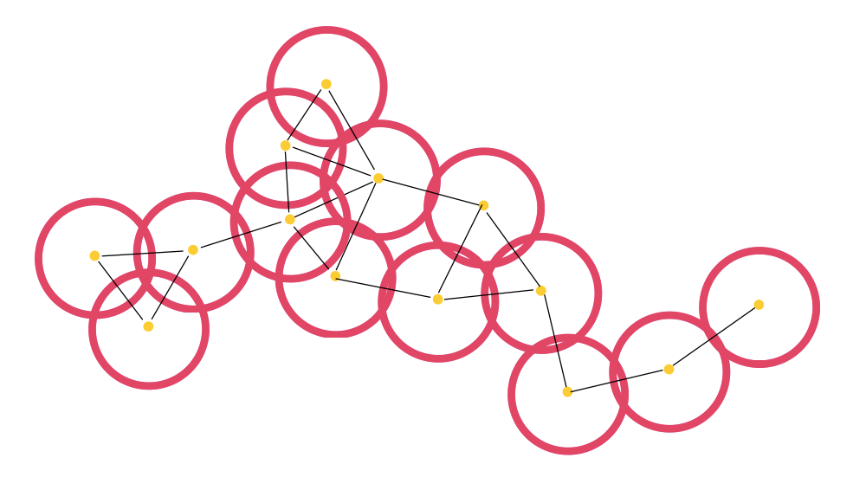
Wie macht Freifunk das?
Knoten verbinden sich über das Internet oder
WLAN miteinander
Jeder Knoten stellt offenes WLAN zur Verfügung
Infrastruktur befindet sich redundant im Internet
  Finanziert durch Spenden
  ca. 500€ Betriebskosten pro Jahr
  Infrastruktur für ca. 300 Knoten und
  500 Clients vorhanden
Rechtliche Sicherheit für Betreiber von
Zugangspunkten (Störerhaftung)

Slide 7
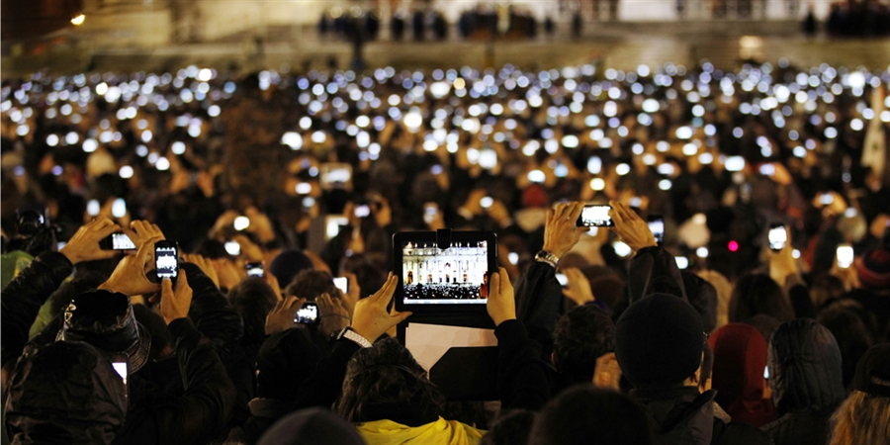
Vorteile für die Region
Offenes WLAN an zentralen Orten ist Standortfaktor
Erhöhung der Reichweite über Social Media
Anbindung schlecht versorgter Ortsteile über Richtfunk

Slide 8
Projekt- oder Event-Bezogene Kooperation
Veranstalter stellt benötigte Hardware und
Internetzugänge
Versorgung eines Ortes oder
Versorgung einer Veranstaltung
Nutzung der Freifunk-Infrastruktur
Freifunk sorgt für Aufstellen und Betreuung der Knoten

Slide 9
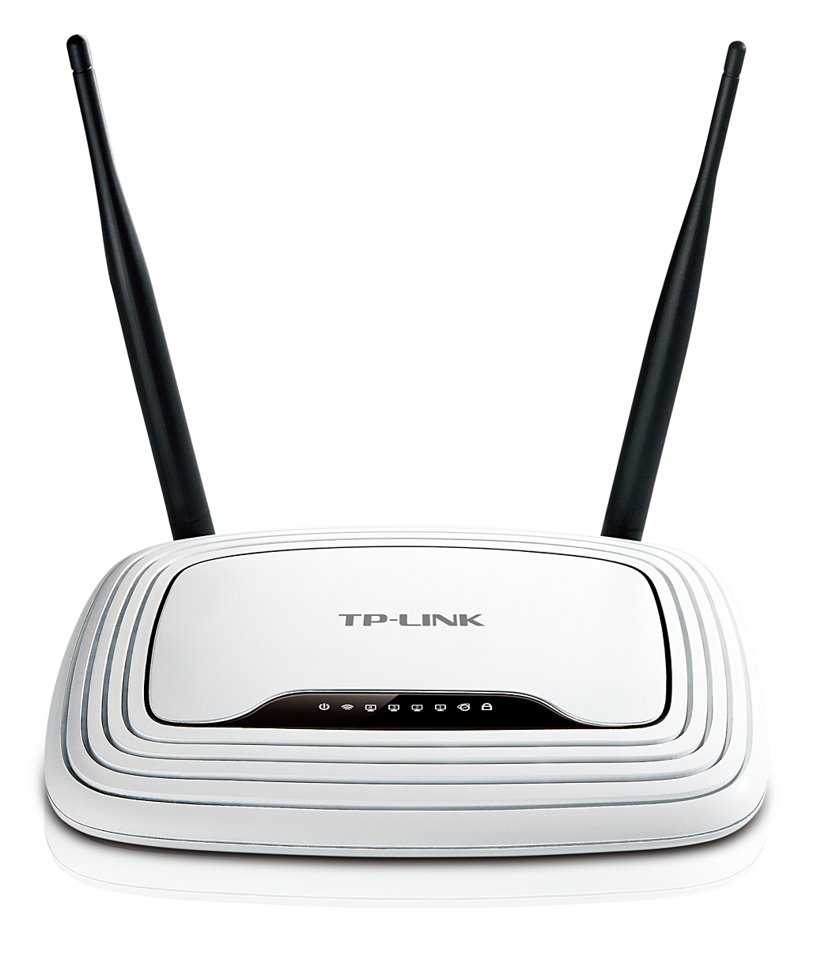
Aufstellen eigener Knoten
Interessent beschafft und betreibt
eigene Knoten
z.B. kostenloses WLAN in Cafés, Artzpraxen und anderen orten den öffentlichen Lebens
Vorraussetzungen:
  Internetzugang
  Strom
  Knotenhardware

Slide 10
Technik im Hintergrund
Wir betreiben 2 (bald 3) Gateways
Jeder Knoten der Internetzugang hat,
baut eine Verbindung zu 2 der Gateways auf
Gateways leiten den Traffic ins Internet über voneinander unbhängige VPN-Tunnel ins Ausland
Gateways leiten Traffic in andere Freifunk-Netze über ein InterCityVPN direkt weiter
Gateways stellen DHCP- und DNS-Funktionalität zur Verfügung
Als Routingprotokoll im gesamten Netz kommt B.A.T.M.A.N. zum Einsatz

Slide 11

Steffen Arntz
Freifunk - Stratum 0 e.V. Braunschweig https://freifunk-bs.de

Slide 12
Was ist der
Stratum 0 e.V.?
Hackerspace für Braunschweig
Verein und Ort:
  für technikaffine Entitäten
  zur Förderung des kreativen Umgangs um Technik
  den Austausch zwischen Interessierten
Plattform für Initiativen:
  CoderDojo Braunschweig: Programmierkurse für Kinder und Jugendliche
  Freifunk
  CTF-Team Stratum Auhuur

